Slide 1

Remise des prix – Challenge Hainaut 2025

Slide 2











Sponsors

Slide 3

PETITE DISTANCE
Les experts du 5 Km
Pour ceux qui aiment la vitesse
Pour ceux qui débutent
… ou qui veulent être avant au bar
c’est court… mais ça pique quand même

Slide 4
Petite distance
Top 10 - Femmes
Pl. | Nom | Prénom | Club | Nb tot courses | Points
1 | MARIEN | Jessica | Individuel | 24 | 9880
2 | MAESFRANCKX | Adelaïde | Individuel | 33 | 9605
3 | WAUQUIER | Sylvie | You & Me | 27 | 8909
4 | PENET | Shirley | Individuel | 29 | 8813
5 | FORTEMPS | Elizabeth | Individuel | 25 | 8689
6 | RENARD | Isabelle | Esm/jcpm fontaine | 33 | 8543
7 | CINCO | Amelita | Individuel | 30 | 8358
8 | VAN VOOREN | Célia | Move & Joy | 20 | 8353
9 | DENISSIO | Namsey | JC Estinnes | 29 | 8253
10 | NOTO MILLEFIORI | Giulia | RTBracquegnies | 11 | 8156

Slide 5
Petite distance
Top 10 - Hommes
Pl. | Nom | Prénom | Club | Nb tot courses | Points
1 | DESHAYES | Michael | Individuel | 32 | 10661
2 | TEMMERMAN | Cedric | CRAC/JCPMF Fontaine | 34 | 10645
3 | ECHTERBILLE | Francois | ACTE | 29 | 10523
4 | D'AURILIO | Simeon | CS Forestoise | 16 | 10422
5 | MOLLA | Demeke | JC Estinnes | 22 | 10271
6 | ECHTERBILLE | Pierre-Alex | Individuel | 20 | 10189
7 | DE CONTO | Ludovic | Individuel | 35 | 10081
8 | POELAERT | Frank | FRT Binche | 32 | 10079
9 | MOLLE | Gerard | Individuel | 29 | 10036
10 | SONCK | Jozef | Individuel | 26 | 9812

Slide 6
Petite distance
Podiums- Femmes
Juniors dames
Place | Nom | Prénom | Club | Points
1 | FORTEMPS | Elizabeth | Individuel | 8689
2 | BARDAXOGLOU | Kalie | individuel | 6875
3 | BAUDSON | Ninon | JACO | 6675
Espoirs dames
Place | Nom | Prénom | Club | Points
1 | NOTO MILLEFIORI | Giulia | RTBracquegnies | 8156
2 | POELAERT | Ambre | FRT Binche | 7020
3 | HECQ | Marie | Individuel | 6637
Séniores Dames
Place | Nom | Prénom | Club | Points
1 | MARIEN | Jessica | Individuel | 9880
2 | MAESFRANCKX | Adelaïde | Individuel | 9605
3 | VAN VOOREN | Célia | Move & Joy | 8353

Slide 7
Petite distance
Podiums- Femmes
Aînées 1
Place | Nom | Prénom | Club | Points
1 | PENET | Shirley | Individuel | 8813
2 | DUROY | Hélène | Les trottineurs de Soignies | 8037
3 | STULAK | Julie | RESC | 7984
Aînées 2
Place | Nom | Prénom | Club | Points
1 | WAUQUIER | Sylvie | You & Me | 8909
2 | RENARD | Isabelle | Esm/jcpm fontaine | 8543
3 | CINCO | Amelita | Individuel | 8358
Aînées 3
Place | Nom | Prénom | Club | Points
1 | ODY | Arielle | Individuel | 7003
2 | MACHIELS | Magali | LaHestRun | 5822
3 | BOSMANS | Rosine | JC Estinnes | 5735

Slide 8
Petite distance
Podiums- Femmes
Aînées 4
Place | Nom | Prénom | Club | Points
1 | GUERIN | Veronique | ESM | 7979
2 | VANESSE | Myriam | ATCC | 7402
3 | POIVRE | Véronique |  | 5932
Aînées 5
Place | Nom | Prénom | Club | Points
1 | GALAND | Brigitte | HAC | 5343
2 | MEESSENS | Jocelyne | LA THURE | 4983
3 | ANIQUE | Fabienne | Individuel | 4901
Aînées 6
Place | Nom | Prénom | Club | Points
1 | PATER | Jocelyne | Individuel | 6188
2 | DANIEL | Christiane | JC Estinnes | 4708
3 | NOEL | Christiane | Esm | 4589

Slide 9
Petite distance
Podiums- Femmes
Aînées 7
Place | Nom | Prénom | Club | Points
1 | SCOUBEAU | Anne-Marie | HAC | 4819
2 | BEELEN | Lisette | JC Estinnes | 3524
3

Slide 10
Petite distance
Podiums- Hommes
JUNIORS HOMMES
Place | Nom | Prénom | Club | Points
1 | QUERTIMONT | Sacha | Aclo | 9725
2 | MESTRE | Gilles | Crac | 9287
3 | QUERTIMONT | Tom | Aclo | 8864
ESPOIRS HOMMES
Place | Nom | Prénom | Club | Points
1 | SONCK | Jeff | Individuel | 9334
2 | DESSIMEON | Brice | You&Me | 9035
3 | STAQUET | Noah | Individuel | 2614
SENIORS HOMMES
Place | Nom | Prénom | Club | Points
1 | ECHTERBILLE | Francois | ACTE | 10523
2 | D'AURILIO | Simeon | CS Forestoise | 10422
3 | ECHTERBILLE | Pierre-Alex | Individuel | 10189

Slide 11
Petite distance
Podiums- Hommes
VETERANS 1
Place | Nom | Prénom | Club | Points
1 | DESHAYES | Michael | Individuel | 10661
2 | TEMMERMAN | Cedric | CRAC/JCPMF Fontaine | 10645
3 | MOLLA | Demeke | JC Estinnes | 10271
VETERANS 2
Place | Nom | Prénom | Club | Points
1 | POELAERT | Frank | FRT Binche | 10079
2 | SONCK | Jozef | Individuel | 9812
3 | DANNEAUX | Bruno | Individuel | 9347
VETERANS 3
Place | Nom | Prénom | Club | Points
1 | MOLLE | Gerard | Individuel | 10036
2 | LUCQ | Alain | Individuel | 9116
3 | DEMANET | Pascal | ESM | 8643

Slide 12
Petite distance
Podiums- Hommes
VETERANS 4
Place | Nom | Prénom | Club | Points
1 | FOURMANOIR | Jean-Marie | Les trottineurs de Soignies | 8929
2 | NEMETH | Alain | HAC | 8907
3 | ROMBAUX | Didier | FRT Binche | 8456
VETERANS 5
Place | Nom | Prénom | Club | Points
1 | PIRET | Paul | Estinnes | 8861
2 | VAN HONACKER | Etienne | HAC | 8384
3 | CONSAGRA | Salvatore | RTBracquegnies | 7580
VETERANS 6
Place | Nom | Prénom | Club | Points
1 | NOEL | Serge | HAC | 6817
2 | DEN HOUDIJKER | Willem | Beerselse Vrye Loppers | 5949
3 | REDWOOD | John | HTT | 5879

Slide 13
Petite distance
Podiums- Femmes
VETERANS 7
Place | Nom | Prénom | Club | Points
1 | HENDRICK | Robert | CPMV | 5941
2 | DRYGALSKI | Michel | ZATAC/Don Organes | 4942
3 | CROCI | Carlo | JC Rhodien | 3960

Slide 14
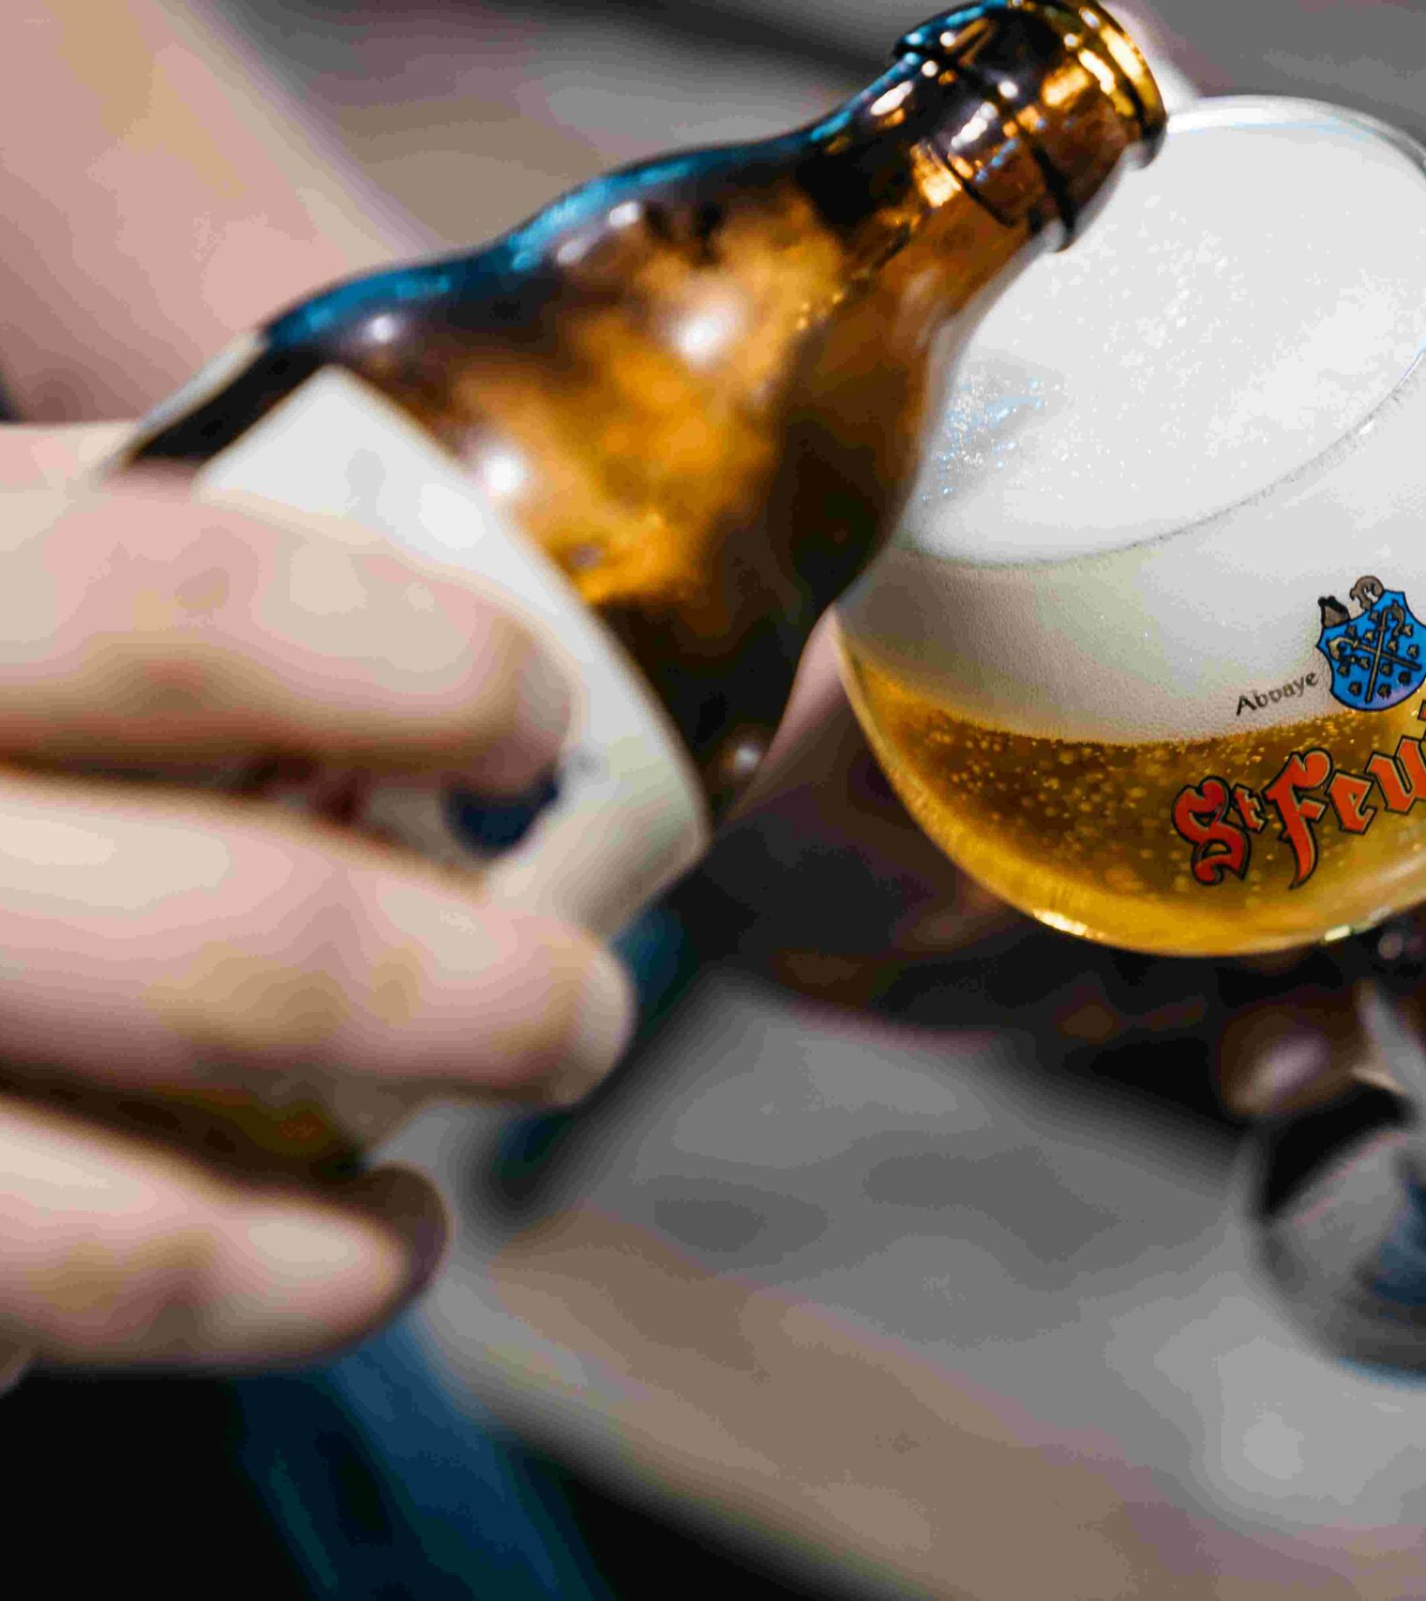
ENTRACTE
Chef, un p’tit verre..

Slide 15

Calendrier 2025
36 Courses

Slide 16
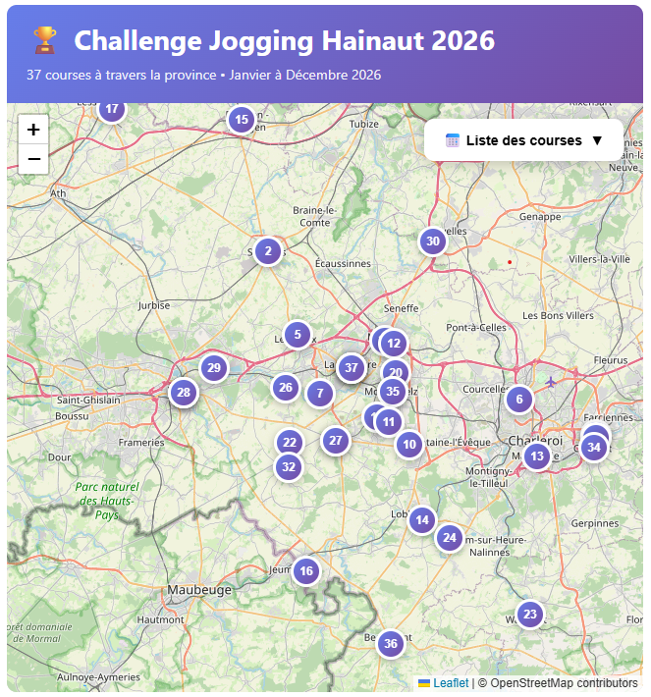
Calendrier 2026

Slide 17

Les chiffres de 2025
Moyenne par course : 535 => 588 (+10%)
Inscrits au challenge : 875 => 915
597 ont atteint les 6 courses minimales
Cette année, on a fait presque 5x le tour de la terre

Slide 18

GRANDE DISTANCE
Les experts du 10 Km
Les rois du cardio
sur la distance reine
Ni sprinteurs, ni marathoniens… juste parfaitement dosés.
Ils savent que le deuxième tour, c’est là que tout commence
Ils mélangent endurance et vitesse

Slide 19
Grande distance
Top 10 - Femmes
Pl. | Nom | Prénom | Club | Nb tot courses | Points
1 | GILLOT | Gaelle | Training7 | 20 | 9406
2 | DE PAEPE | Celine | Individuel | 18 | 9074
3 | DEMARET | Patricia | Les Trottineurs de Soignies | 31 | 9057
4 | DEJAEGHER | Clara-Lou | Individuel | 31 | 8777
5 | BOTTEMANNE | Audrey | Individuel | 10 | 8466
6 | REPELE | Vanessa | Les Mobylettes | 26 | 8394
7 | ANTOINE | Deborah | Hac | 31 | 8147
8 | DUPON | Virginie | RTBracquegnies | 29 | 8017
9 | CORNET | Jacqueline | Fleurus | 27 | 7610
10 | COURBET | Annick | HTT | 21 | 7504

Slide 20
Grande distance
Top 10 - Hommes
Pl. | Nom | Prénom | Club | Nb tot courses | Points
1 | TASSIN | Franz | RESC | 27 | 10809
2 | KENT | David | Individuel | 31 | 10613
3 | LACROIX | Miguel | Aclo/bwp | 26 | 10273
4 | GODEFROID | Timothé | Les Trottineurs de Soignies | 27 | 10249
5 | CEYSENS | Nicolas |  | 20 | 10229
6 | OUSTRIC | Romain | Individuel | 27 | 10220
7 | BEUGNIES | David | Individuel | 33 | 10098
8 | BIETTLOT | Benjamin | Individuel | 32 | 10095
9 | DUPUIS | Laurent | Run For Fun Boussu | 24 | 9981
10 | MATON | Ismael | Individuel | 29 | 9951

Slide 21
Grande distance
Podiums- Femmes
SENIORES DAMES
Place | Nom | Prénom | Club | Points
1 | DEJAEGHER | Clara-Lou | Individuel | 8777
2 | DUPON | Virginie | RTBracquegnies | 8017
3 | DUMONCEAU | Pauline | individuel | 7208
AINEES 1
Place | Nom | Prénom | Club | Points
1 | GILLOT | Gaelle | Training7 | 9406
2 | DE PAEPE | Celine | Individuel | 9074
3 | ANTOINE | Deborah | Hac | 8147
AINEES 2
Place | Nom | Prénom | Club | Points
1 | BOTTEMANNE | Audrey | Individuel | 8466
2 | Repele | Vanessa | Les Mobylettes | 8394
3 | TURCK | Pascale | OTC | 7029

Slide 22
Grande distance
Podiums- Femmes
AINEES 3
Place | Nom | Prénom | Club | Points
1 | DEMARET | Patricia | Les Trottineurs de Soignies | 9057
2 | BAKRIM | Fatima | FatCri Love Team | 6768
3 | DE HAENE | Valerie | FRT Binche | 5909
AINEES 4
Place | Nom | Prénom | Club | Points
1 | COURBET | Annick | HTT | 7504
2 | BRUSADELLI | Lidiana | 7504 | 6743
3 | SZMIL | Carine | 6743 | 6513
 |  |  | 6513
AINEES 5
Place | Nom | Prénom | Club | Points
1 | CORNET | Jacqueline | Fleurus | 7610
2 | THIRION | Fanfan | ESM/Zonards Lobbes | 5566
3 | FERAIN | Therese | les trottineurs de Soignies | 4987

Slide 23
Grande distance
Podiums- Femmes
AINEES 6
Place | Nom | Prénom | Club | Points
1 | DAMBLON | Regine | LaHestRun | 5105
2 | VEKEMAN | Bernadette | AXA TEAM | 5078
3 | COUTELLIER | Marie-Louise | ESM | 4146
AINEES 7
Place | Nom | Prénom | Club | Points
1 | GEVENOIS | Marie-Rose | Individuel | 3196

Slide 24
Grande distance
Podiums- Hommes
ESPOIRS HOMMES
Place | Nom | Prénom | Club | Points
1 | GODEFROID | Timothé | Les Trottineurs de Soignies | 10249
2 | DUGAUQUIER | Victor | FRT Binche | 6722
3 | GELAY | Louis | LaHestRun | 3474
SENIORS HOMMES
Place | Nom | Prénom | Club | Points
1 | TASSIN | Franz | RESC | 10809
2 | CEYSENS | Nicolas |  | 10229
3 | OUSTRIC | Romain | Individuel | 10220
VETERANS 1
Place | Nom | Prénom | Club | Points
1 | BEUGNIES | David | Individuel | 10098
2 | DUPUIS | Laurent | Run For Fun Boussu | 9981
3 | MATON | Ismael | Individuel | 9951

Slide 25
Grande distance
Podiums- Hommes
VETERANS 2
Place | Nom | Prénom | Club | Points
1 | KENT | David | Individuel | 10613
2 | LACROIX | Miguel | Aclo/bwp | 10273
3 | BELLANTE | Salvatore | LaHestRun | 9359
VETERANS 3
Place | Nom | Prénom | Club | Points
1 | MARTORANA | Antonio | Individuel | 9805
2 | CULOT | Jean-Marc | Individuel | 9718
3 | BAERT | Eric | Individuel | 8583
VETERANS 4
Place | Nom | Prénom | Club | Points
1 | Nom | Prénom | Club | Points
 | RIVEZ | Pierre | LA THURE | 9283
2 | BARBIER | Yves | USBW | 8510
3 | DUFRANE | Michel | HAC | 7459

Slide 26
Grande distance
Podiums- Hommes
VETERANS 5
Place | Nom | Prénom | Club | Points
1 | BERREWAERTS | Etienne | Individuel | 7184
2 | STASSIN | Francis | Gouy | 6770
3 | SBRO | Salvatore | Esm | 5843
VETERANS 6
Place | Nom | Prénom | Club | Points
1 | DURIAU | Jean-Luc | JTB | 7257
2 | CANIVET | Roland | Les Bouffiols | 6051
3 | DUSSART | Jean-Pierre | UAC | 4904

Slide 27





Classement des clubs par participations
1er avec 831 participations
2e avec 607 participations
3e avec 564 participations
4e avec 474 participations
5e avec 447 participations

Slide 28

Merci à nos aidants
Un immense merci à nos aidants bénévoles – du challenge ou de chaque organisation. Vous êtes les premiers arrivés, les derniers partis, ceux qui rassurent, encouragent, installent, rangent, sourient… Grâce à vous, chaque événement devient un moment de partage et de fierté. Merci d’être le cœur battant de notre Challenge.

Slide 29
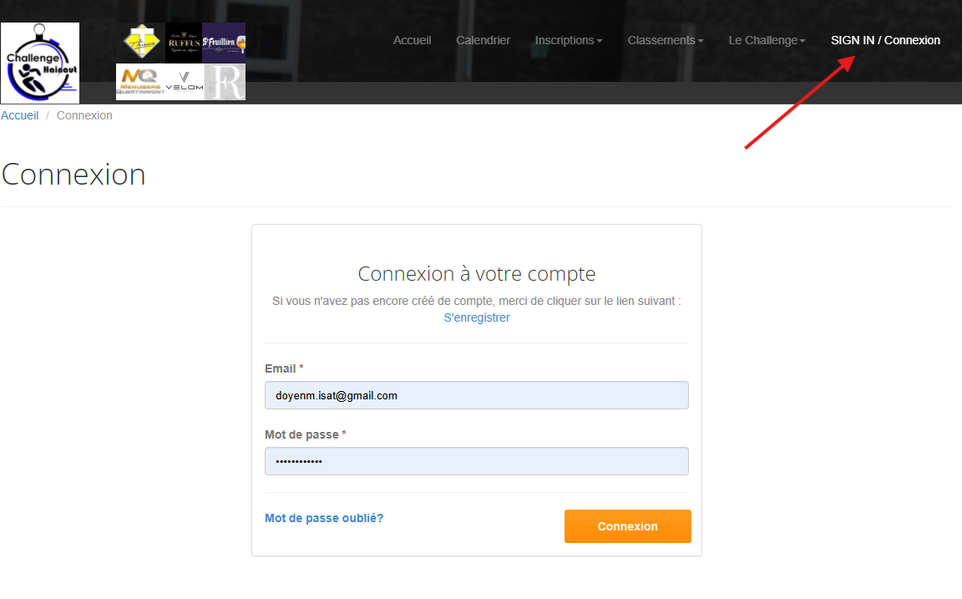
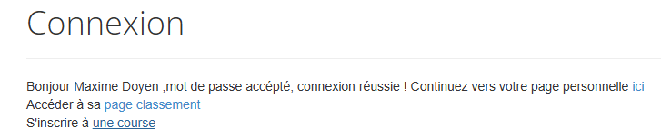
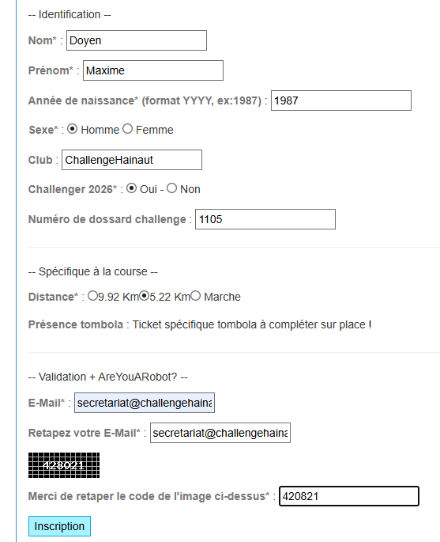
Facilitez vous la vie Créer votre compte sur le site !
Pré-remplissage du formulaire :

Slide 30
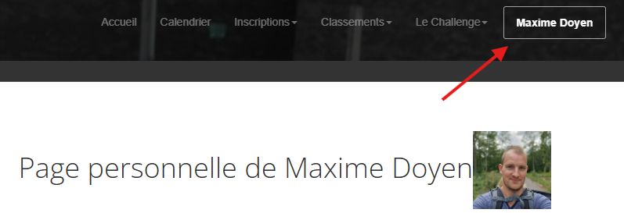
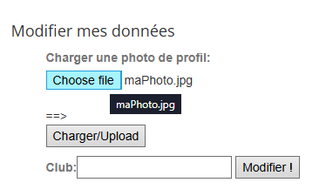
Votre photo dans les classements !?!
Page Personnelle
→ 1er click sur Charger une photo
→ 2e sur « Charger/Upload »

Slide 31


Et maintenant, sans plus attendre, passons au tirage !
Le suspense est à son comble...
Le premier gagnant est...

Slide 32
MERCI POUR VOTRE PRESENCE !
Merci pour votre attention.
On vous souhaite une excellente année 2026, pleine d’énergie sportive.
On a tout donné !

